Slide 1
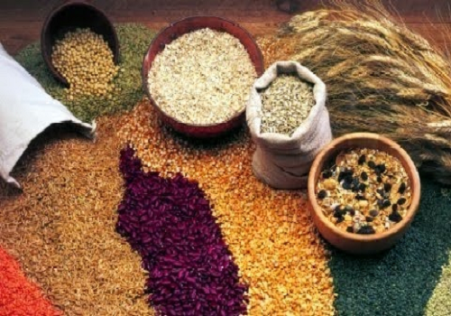
TEKNOLOGI PENGOLAHAN PAKAN
PROGRAM KREDENSIAL MIKRO MAHASISWA INDONESIA
KELAS PROFESIONAL AYAM PETELUR

Slide 2
DESCRIPTION
Teknologi pengolahan pakan merupakan operasionalisasi untuk meningkatkan nilai nutrisi dan utilitas bahan pakan.
Teknologi pengolahan dapat dilakukan pada bahan pakan atau pada campuran pakan atau ransum.
Pengolahan dapat dilakukan secara mekanik, fisis, khemis atau mikrobiologis
Metode pengolahan pakan dibagi 2 bagian yaitu metode dingin dan panas

Slide 3
TUJUAN PENGOLAHAN PAKAN
Meningkatkan keuntungan
Mengubah ukuran partikel
Mengubah kandungan air
Mengubah densitas pakan.
Mengubah palatabilitas.
Mengubah kandungan nutrisi.
Meningkatkan ketersediaan (aviabilitas) dan kecernaan nutrisi pakan.
Detoksifikasi.
Mempertahankan kualitas.
Memudahkan penyimpanan dan mengurangi biaya transpor.
Meningkatkan pemanfaatan mekanisasi.
Mencegah tumbuhnya jamur, bakteri, dan bahan yang merusak pakan.

Slide 4
SELEKSI METODE PENGOLAHAN PAKAN
Pertimbangan nutrisi.
Tipe butir-butiran/biji-bijian.
Kualitas dan bentuk produk.
Kadar air.
Jumlah konsentrat dalam pakan.
Perubahan struktur.
Konsumsi pakan, laju pertumbuhan, dan efisiensi pakan.
Kesehatan.
Pengaruh terhadap produksi.
Pertimbangan non-nutrisi.
Musim panen butir-butiran/biji-bijian.
Ukuran produksi.
Kepentingan produksi.
Kapasitas mesin.
Pemeliharaan dan biaya operasi.
Kebutuhan tenaga kerja.

Slide 5
METODE PENGOLAHAN DINGIN
GRINDING
perubahan ukuran partikel bahan baku atau pakan untuk
optimalisasi pada pencampuran juga untuk meningkatkan
kecernaan dan penyerapan nutrisi pakan
MIXING
pencampuran pakan untuk keseimbangan nutrisi pakan dan
efisiensi penggunaan pakan

Slide 6
METODE PENGOLAHAN DINGIN
PEMERAMAN
biasanya pada biji-bijian untuk meningkatkan kadar air menjadi 25-30%. Biasanya disimpan dalam kondisi anaerob selama 21 hari untuk meningkatkan matrik protein dan mengeluarkan enzim amilase dan proteasi sehingga kecernaan pati dan protein biji-bijian lebih tinggi
PERENDAMAN
tujuan untuk memecah sel atau membengkak sehingga bijian atau butiran mudah dicerna. Biasanya sekitar 12 jam atau 1 malam. Perendaman juga akan menghidrolisis phytat pospate sehingga phospor menjadi lebih tersedia

Slide 7
METODE PENGOLAHAN PANAS
EXPLOADING
biji-bijian di panaskan dengan uap pada tekanan tinggi dalam tanki tertutup. Dengan tekanan 15,9-17,6 kg/cm2 selama 15-20 detik. Tujuan untuk memecah lapiran luar biji-bijian yang keras dan sulit dipecah jika menggunakan hammer mill
EXTRUCTION
adalah teknik memasak terutama kedele untuk meningkatkan kecernaan pati serta menurunkan antitripsin. Metode menggunakan uap panas pada tekanan tinggi antara 170-200ºC

Slide 8
METODE PENGOLAHAN PANAS
HEAT TREATMENT
tujuan untuk memperbaiki ketersediaan protein nabati karena umumnya protein berikatan dengan karbohidrat atau anti nutrisi. Pemanasan untuk melepaskan ikatan karbohidrat kompleks dan antinutrisi sehingga protein tersedia dan meningkatkan kecernaan nya. Teknik dengan pemanasan pada suhu 110ºC selama 30 menit pada tekanan 1,345 kg/cm²
MICRONIZING
seperti peristiwa meletupkan biji-bijian dengan aplikasi panas infrared dimana suhu biji-bijian menjadi 149ºC dan kadar air meningkat 3%. Tujuan untuk meningkatkan konsentrasi karbohidrat tersedia sekaligus menurunkan toxic antitripsin

Slide 9
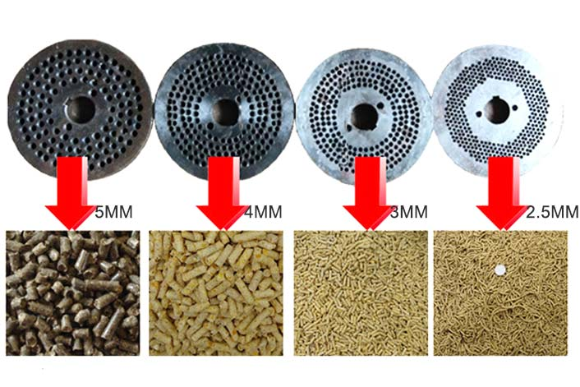
METODE PENGOLAHAN PANAS
PELETTING
peristiwa pencetakan atau pengepresan dengan pemanasan pakan mash menjadi bentuk yang lebih kompak dan tidak mudah pecah. Peristiwa pencetakan menggunakan alat yang disebut dengan extruder pada suhu antara 65-80% dengan kadar air 17%
Keunggulan pakan pelet dibandingkan pakan mash adalah :
Meningkatkan densitas pakan dan konsumsi pakan
Meningkatkan kecerna pakan dan nilai nutrisi pakan
Komposisi bahan pakan dan kandungan nutrisi terdistrubsi merata pada setiap butir pelet
Menurunkan masalah tentang pemilihan bahan pakan, palatabilitas dan serat kasar pada pakan
Menurunkan kandungan dan tocix anti nutrisi
Memperbaiki laju pertumbuhan dan efisiensi penggunaan pakan
Menurunkan pakan terbuang dan debu
Meningkatkan efisiensi pakan pada grower dan pullet
Menurunkan waktu makan pada unggas

Slide 10
METODE PENGOLAHAN PANAS
POPPING
prosesing menggunakan atau mengalirkan udara panas pada butir-butiran dengan suhu 170-260^{O}C selama 10-20 detik. Pemanasan menyebabkan pembengkakan dinding sel sehingga butiran pati akan keluar sehingga tersedia untuk dicerna
ROASTING
prosesing menggunakan panas kering untuk meningkatkan volume atau densitas butir-butiran sehingga meningkatkan kecernaan karbohidrat. Roasting juga menurunkan kadar air butiran sampai 5%.

Slide 11
